Slide 1

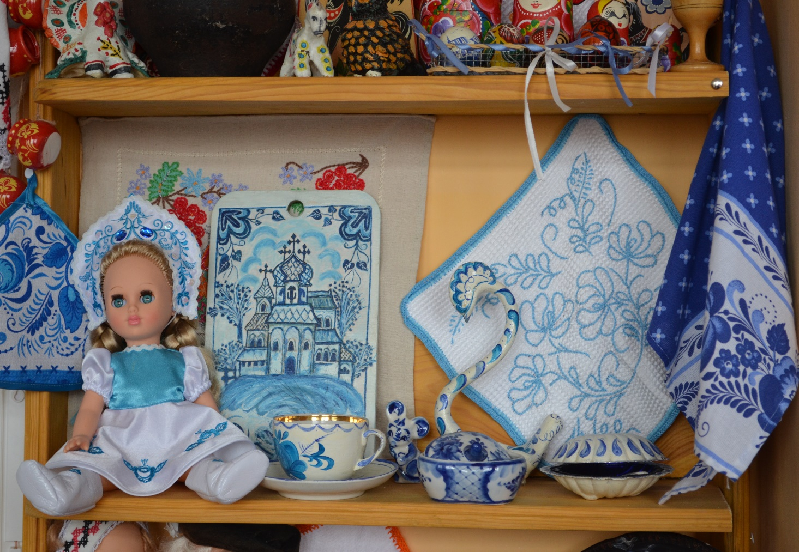
ГЖЕЛЬ
Чудо с синими цветами,
Голубыми лепестками,
Синими цветочками,
Нежными виточками.
На белом фарфоре,
Как на заснеженном поле,
Из – под белого снежочка.
Растут синие цветочки.
Неужели, неужели,
вы не слышали о Гжели?

Slide 2
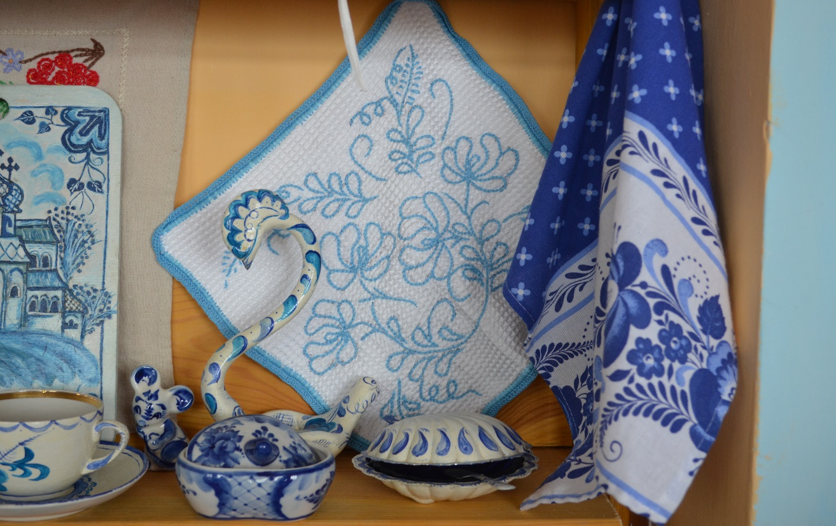

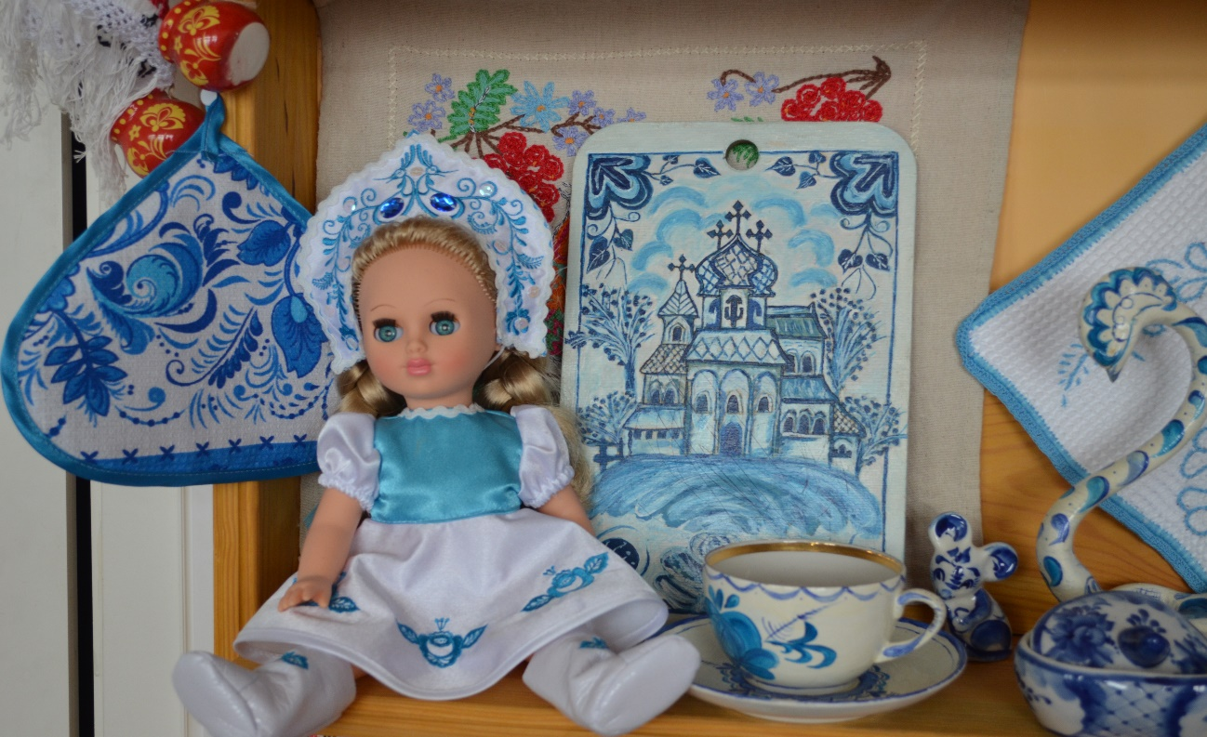
Сине-белая посуда,
Расскажи-ка, ты откуда?
Видно издали пришла
И цветами расцвела
Голубыми, синими,
Нежными, красивыми…
Так, что глаз не оторвать,
Ах, какая благодать.

Slide 3

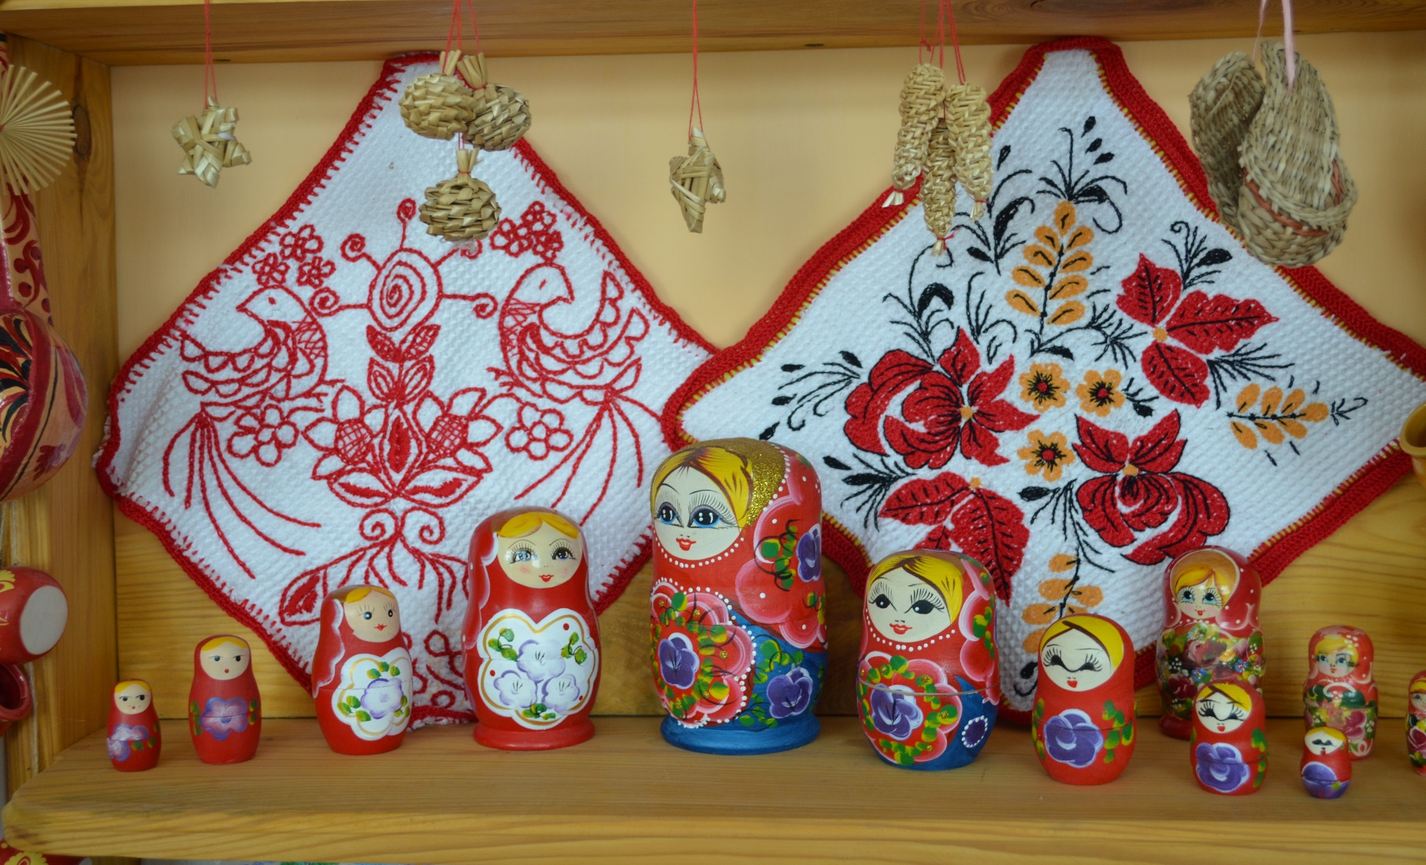
МАТРЕШКА
Восемь кукол деревянных, круглолицых и румяных,
в разноцветных сарафанах в гости к нам они идут.
Угадайте, как зовут?

Slide 4
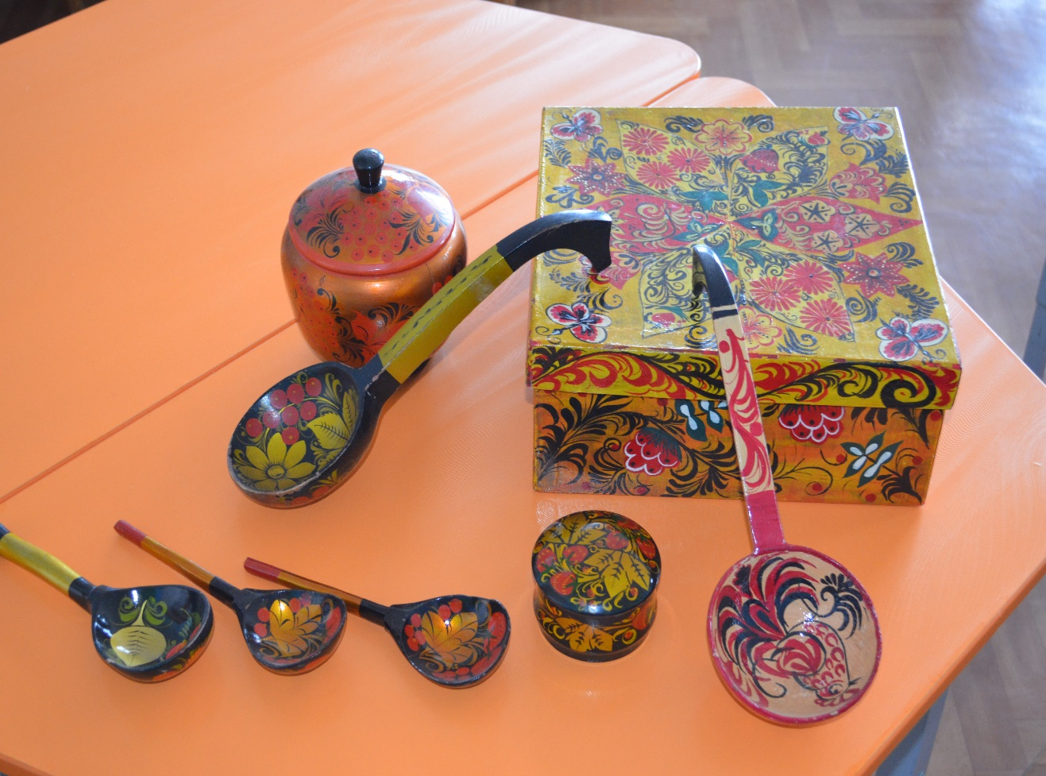
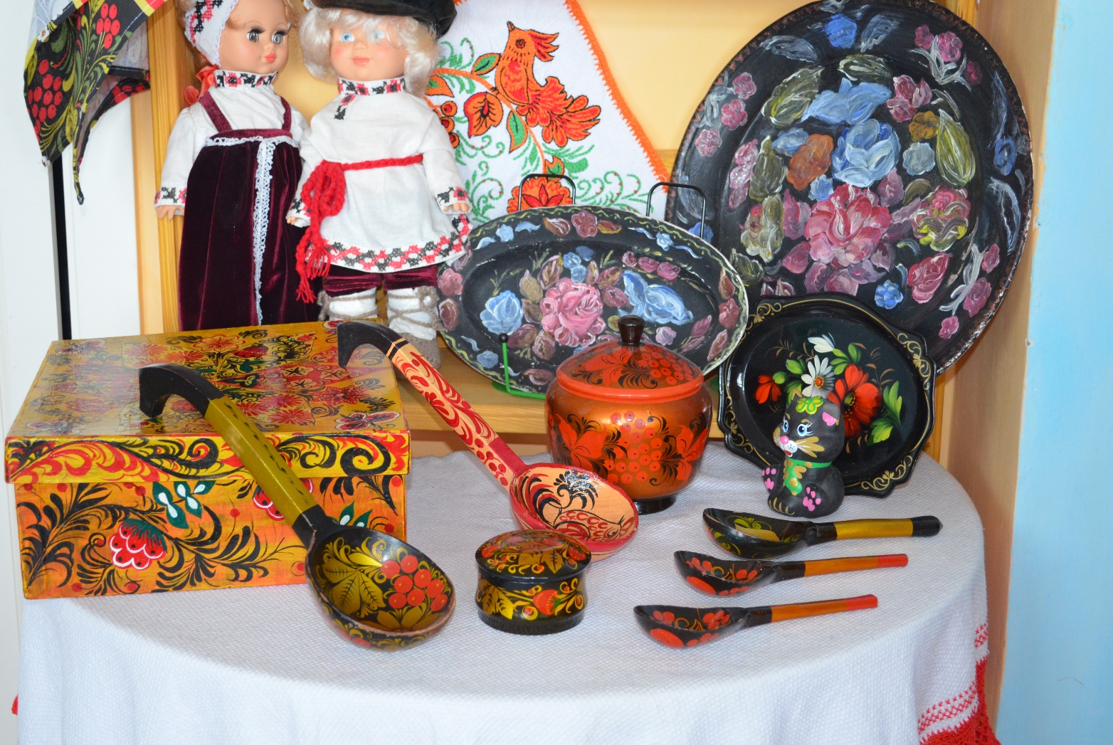

ХОХЛОМА
Кисть хохломская! Большое спасибо!
Сказывай сказку для радости жизни!
Ты как душа у народа, красива,
Ты, как и люди, служишь Отчизне!

Slide 5

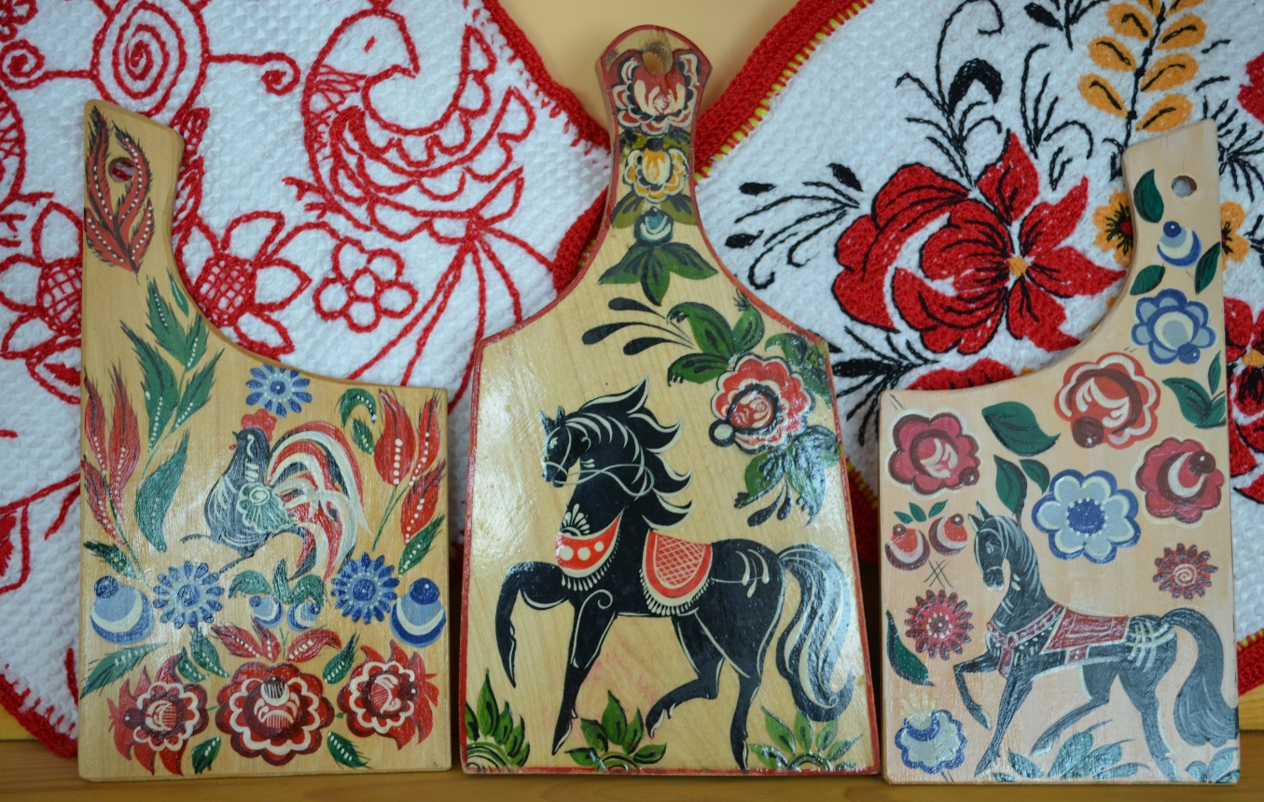
Городецкая роспись
Городецкая роспись необычная,
Композиция здесь симметричная.
В букеты собраны цветы необычной красоты.
Рисунки яркие мерцают,
Оживка белая их оживляет.

Slide 6
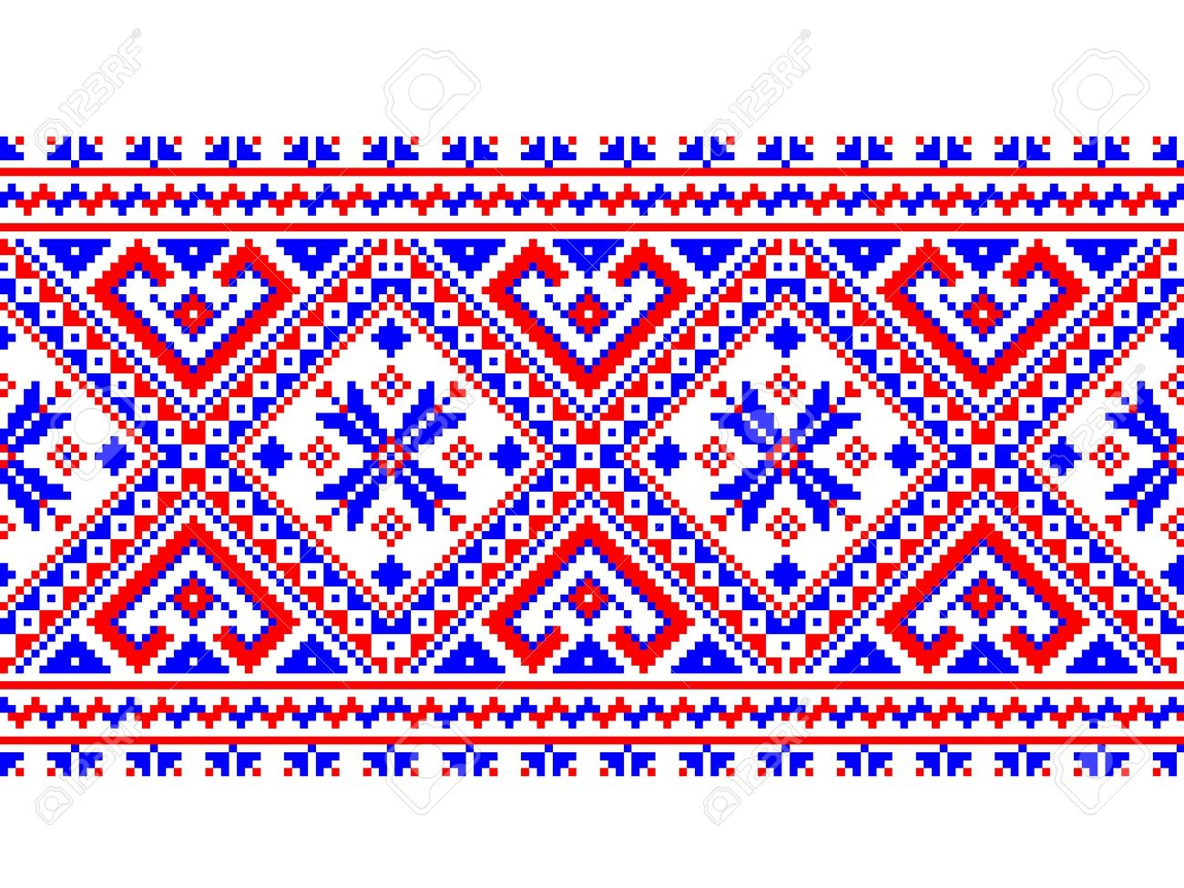
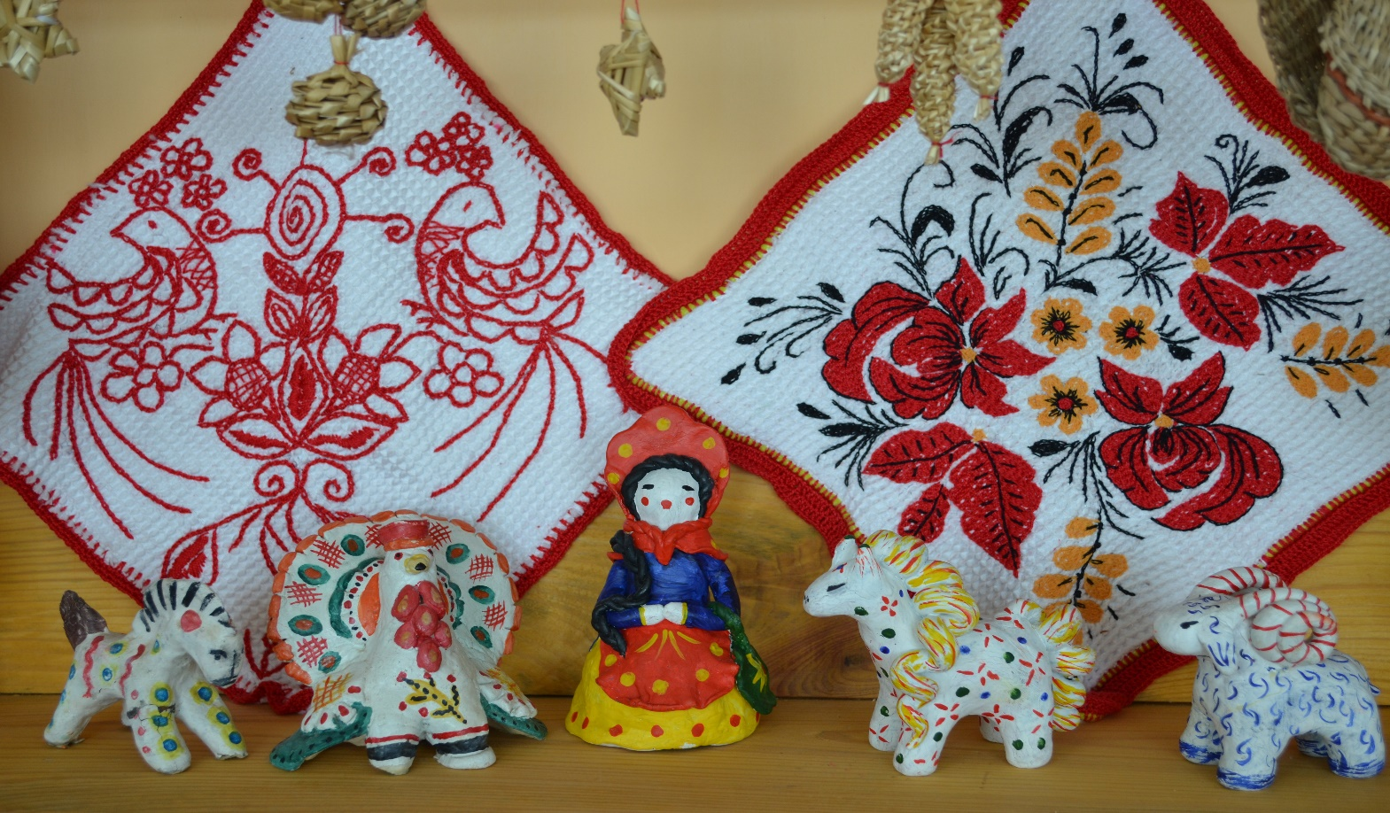
ДЫМКОВСКАЯ ИГРУШКА
Чем знаменито Дымково?
Игрушкою своей.
В ней нету света дымного,
А есть любовь людей…

Slide 7
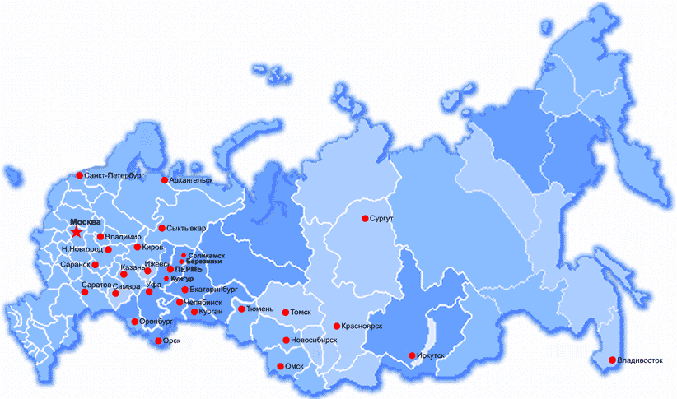

КАРТА НАРОДНЫХ ПРОМЫСЛОВ

Slide 8

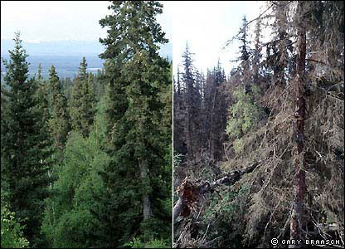
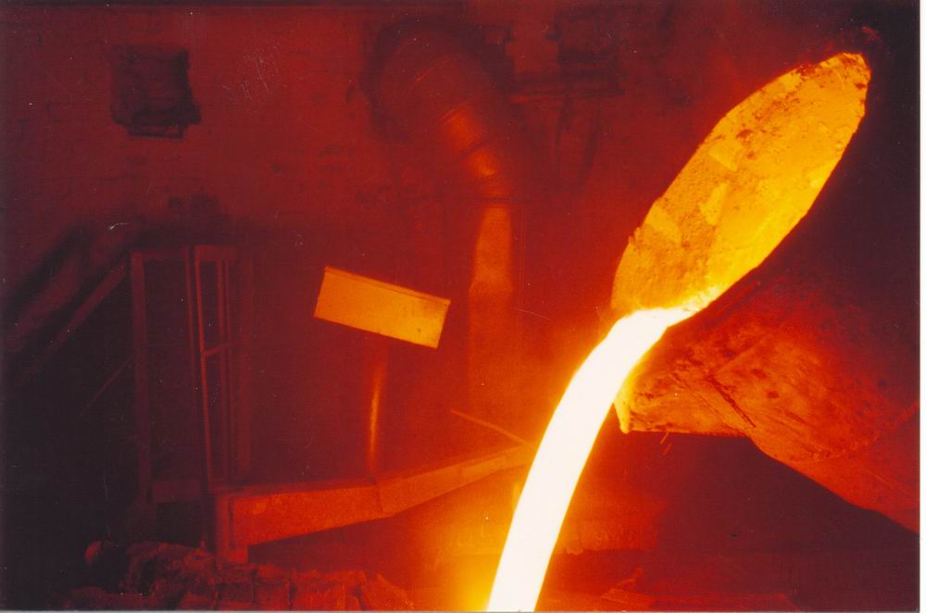
какие виды искусства можно
выполнить из этих материалов:
Глина
Дерево
Металл

Slide 9

«Что из чего ?»
Глина - керамика, гжельская керамика; фарфор, глиняная дымковская, филимоновская , каргопольская игрушки.
Дерево - резьба по дереву, росписи - хохломская, городецкая.
Металл - жостовское производство,(роспись подносов), плетение из проволоки, чеканка, гравировка, художественная ковка(шлемы, ограды)

Slide 10

СПАСИБО БОЛЬШОЕ
ЗА ВНИМАНИЕ

